Slide 1


Slide 2
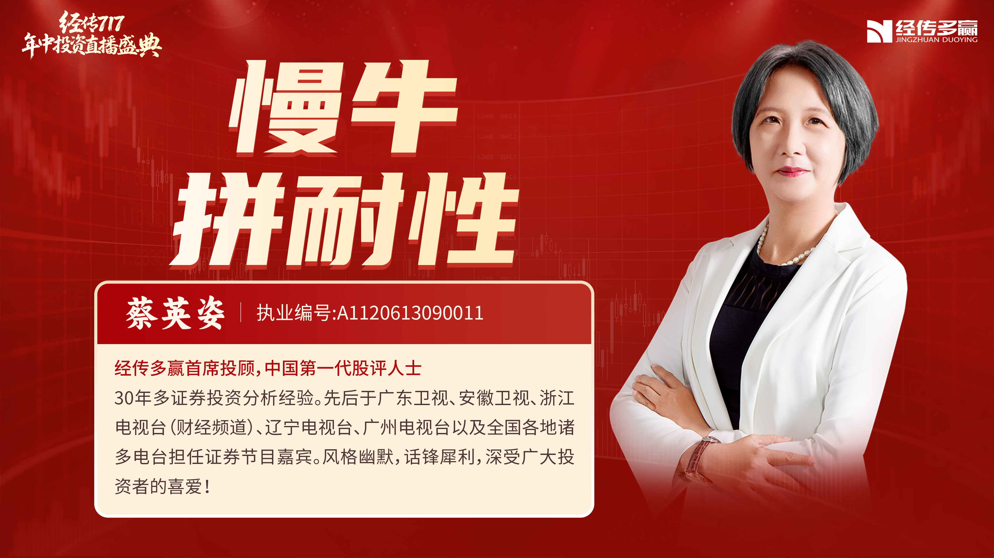

Slide 3
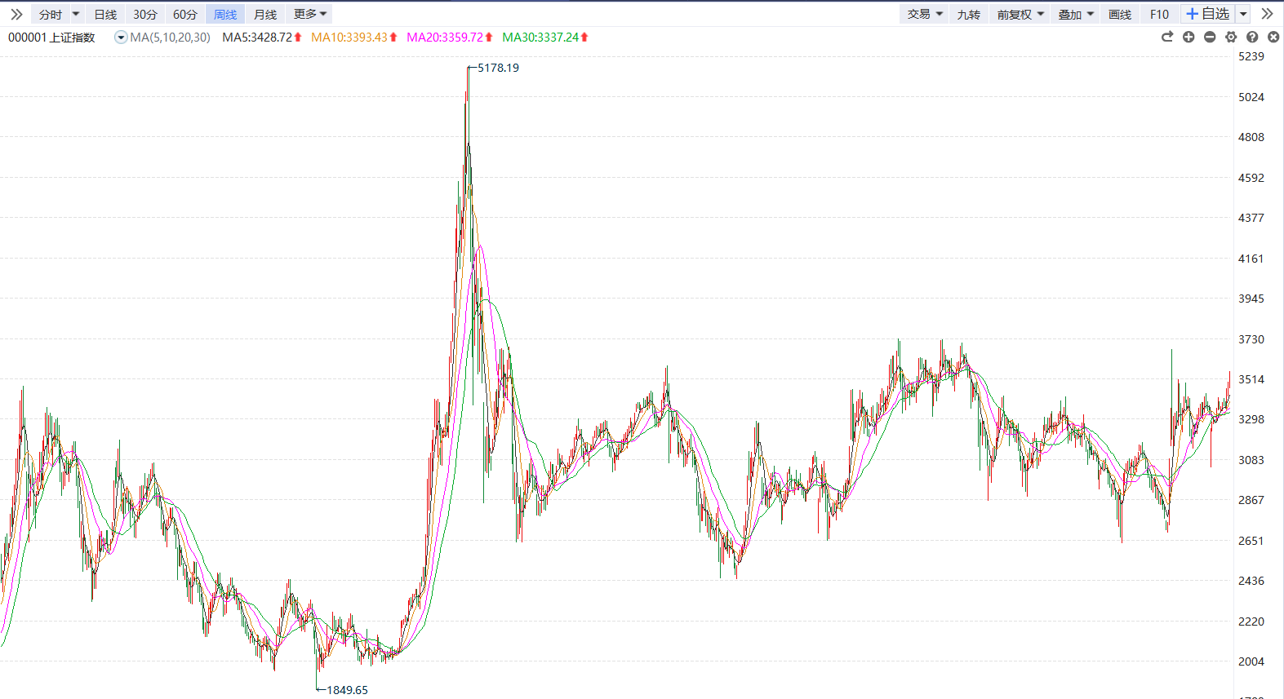
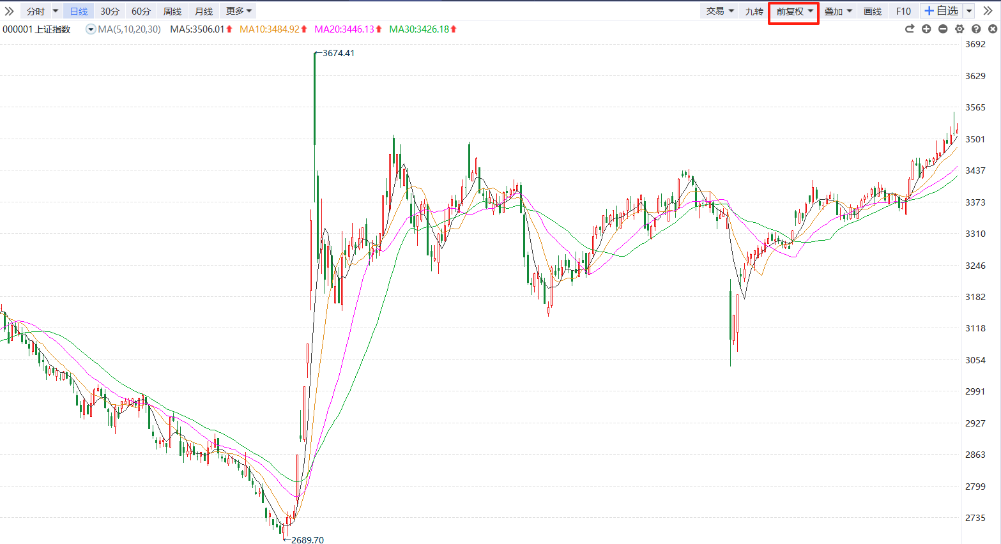
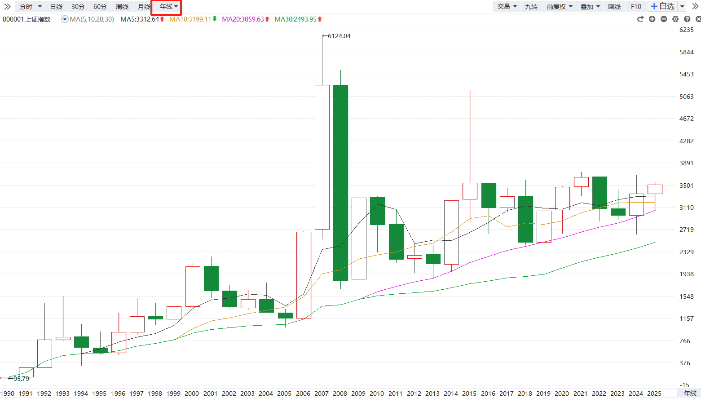
日积跬步 ，致千里
经传多赢首席投顾 :蔡英姿丨执业编号:A1120613090011 风险提示:观点基于软件数据和理论模型分析，仅供参考，不构成买卖建议，股市有风险，投资需谨慎！

Slide 4

第一章
风物长宜放眼量
第二章
加快建设金融强国
第三章
全球资金流重新分配
第四章
低位就是优势

Slide 5

PART 01
风物长宜放眼量

Slide 6
政策引导长期主义
7月11日，财政部优化国有险企的绩效考核，将险资净资产收益率和资本保值增值率的考核方式调整为“当年度指标+三年周期指标+五年周期指标”，权重分别设定为30%、50%、20%。
1
拉长考核周期
提升波动容忍度
2024年1月，中国证监会召开2024年系统工作会议时提到，“大力推进投资端改革，推动保险资金长期股票投资改革试点加快落地，完善投资机构长周期考核，健全有利于中长期资金入市的政策环境，促进投融资动态平衡”。
2
2025年5月，《推动公募基金高质量发展行动方案》提出25条举措，推动基金公司从“重规模”向“重回报”转变，对基金投资收益全面实施长周期考核机制，其中三年以上中长期收益考核权重不低于80%。从“收费模式”到“收益共享”...
3
经传多赢首席投顾 :蔡英姿丨执业编号:A1120613090011 风险提示:观点基于软件数据和理论模型分析，仅供参考，不构成买卖建议，股市有风险，投资需谨慎！

Slide 7
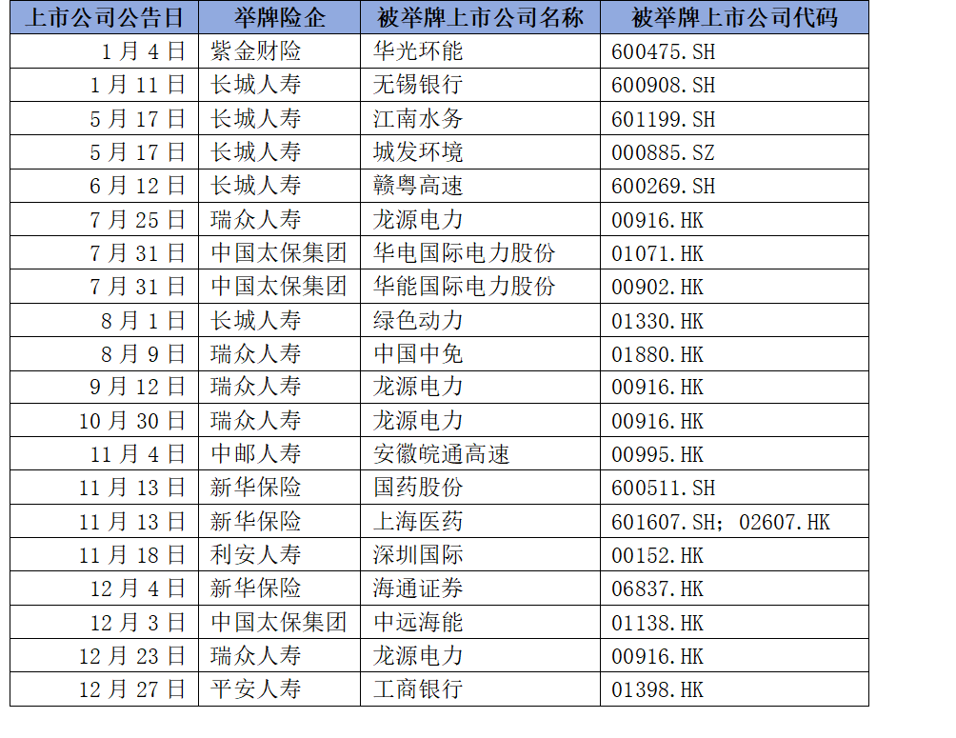
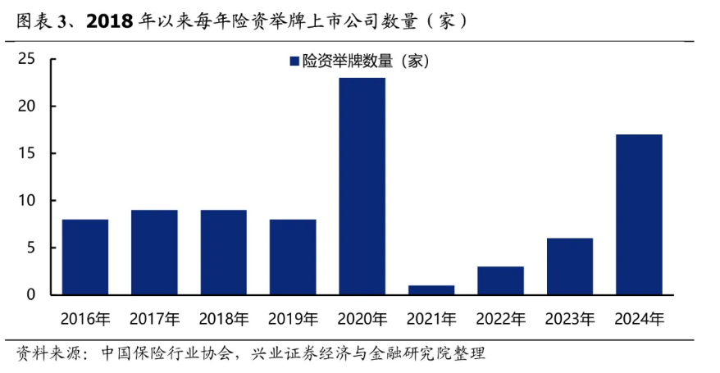
多次降息后，配置高股息
IFRS9新会计准则实施后，险资通过举牌高股息股票（如银行H股）并计入FVOCI科目，可有效平滑利润波动，提升报表稳定性。2024年险资举牌20次，涉及约17家上市公司。多数被举牌方A、H两地上市，H股股息率较A股高出39%~167%不等。2025险资举牌19次，高股息H股与新兴产业成双线布局重点。
2024年底，我国商业保险资金资金运用余额约33万亿元，实际投资A股的比例约为11%；2025年一季度末，保险公司资金运用余额34.93万亿元，人身险、财产险公司的股票投资占比分别为8.43%、7.56%。
【若保险资金增配1%的股票资产，将为市场带来约3500亿元的增量资金】
经传多赢首席投顾 :蔡英姿丨执业编号:A1120613090011 风险提示:观点基于软件数据和理论模型分析，仅供参考，不构成买卖建议，股市有风险，投资需谨慎！

Slide 8
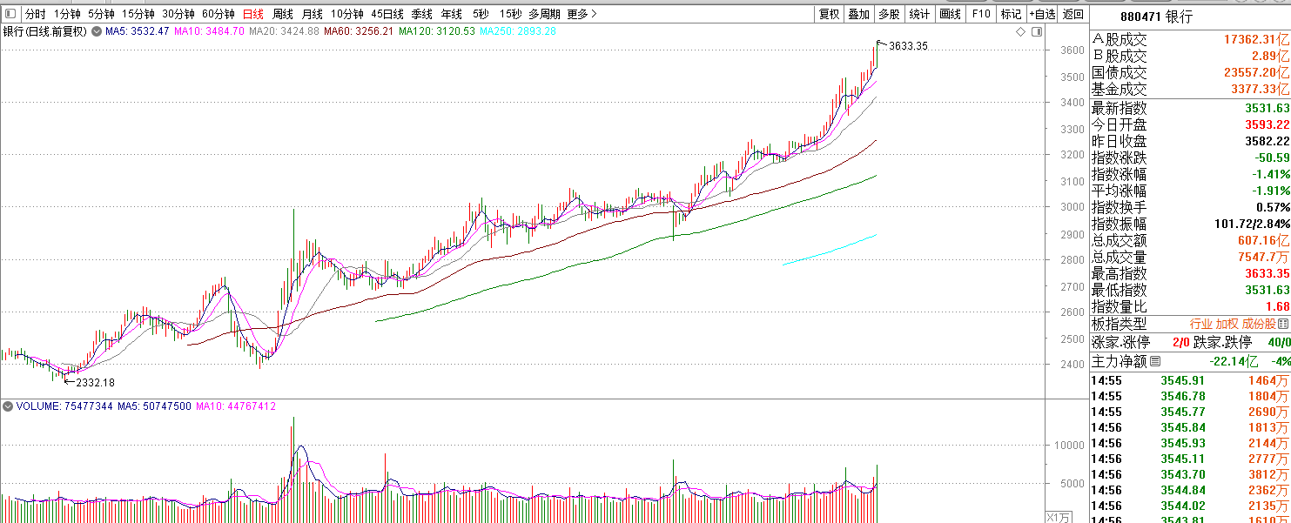
流水不争先，争的是滔滔不绝
长期破净，银行股打响估值保卫战。2025年3月，交通银行、平安银行首度披露估值提升计划；招商银行公布市值管理制度
经传多赢首席投顾 :蔡英姿丨执业编号:A1120613090011 风险提示:观点基于软件数据和理论模型分析，仅供参考，不构成买卖建议，股市有风险，投资需谨慎！

Slide 9
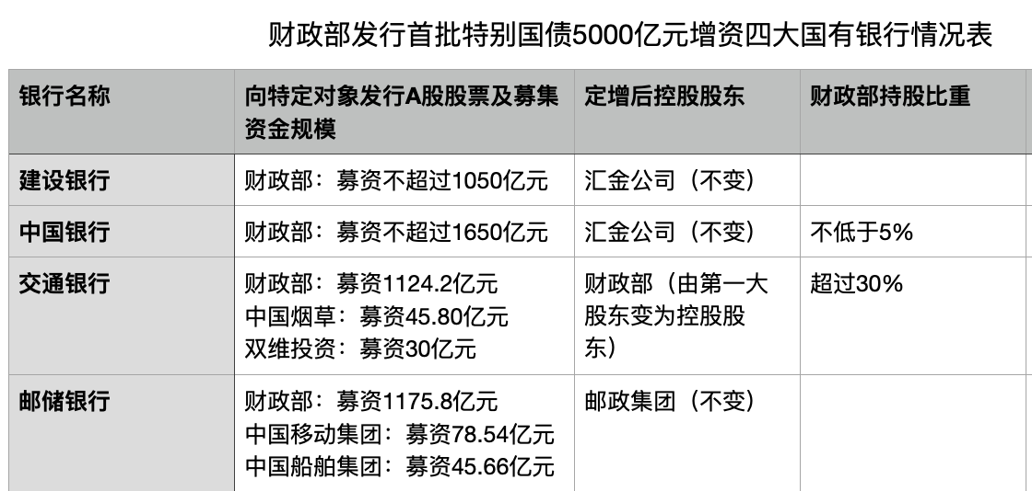
财政部注资四大行
2025年3月30日的财政部注资公告——财政部将以现金方式认购中国银行、建设银行全部新发行股份，并包揽交通银行、邮储银行超过九成的新发行股份，合计出资规模达5000亿元。其中，中国银行、建设银行分别拟发行不超过272.73亿股、113.27亿股，每股发行价分别为6.05元、9.27元。财政部将分别出资1650亿元、1050亿元认购两家银行全部新增股份。这是继2008年全球金融危机后，中国再次对大型国有银行进行大规模资本补充。
注资并非简单的“输血”，而是推动银行从“规模扩张”向“功能升级”转变。根据“十四五”规划要求，银行需加大对科技创新、绿色低碳、普惠金融等领域的支持力度。注资为四大行提供了长期低成本资金，使其能够承担更多社会责任。
 | 最高价 | 认购价
建设银行 | 10.03元 | 9.27元
中国银行 | 5.90元 | 6.05元
邮储银行 | 5.86元 | 6.32元
交通银行 | 8.34元 | 8.71元
财政部是溢价认购四大国有行的。除了建设银行，其他3家，财政部还没解套呢！2023年10月起，汇金公司多次增持四大行
经传多赢首席投顾 :蔡英姿丨执业编号:A1120613090011 风险提示:观点基于软件数据和理论模型分析，仅供参考，不构成买卖建议，股市有风险，投资需谨慎！

Slide 10
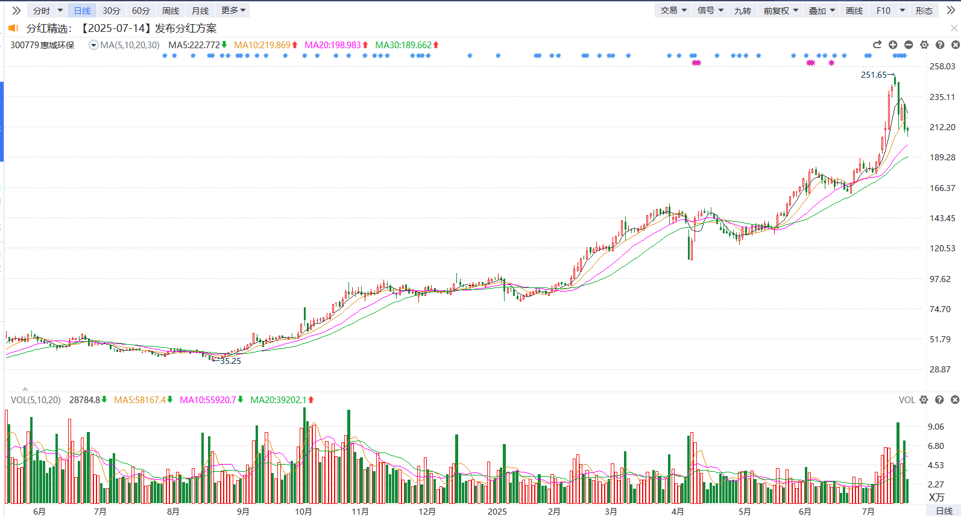
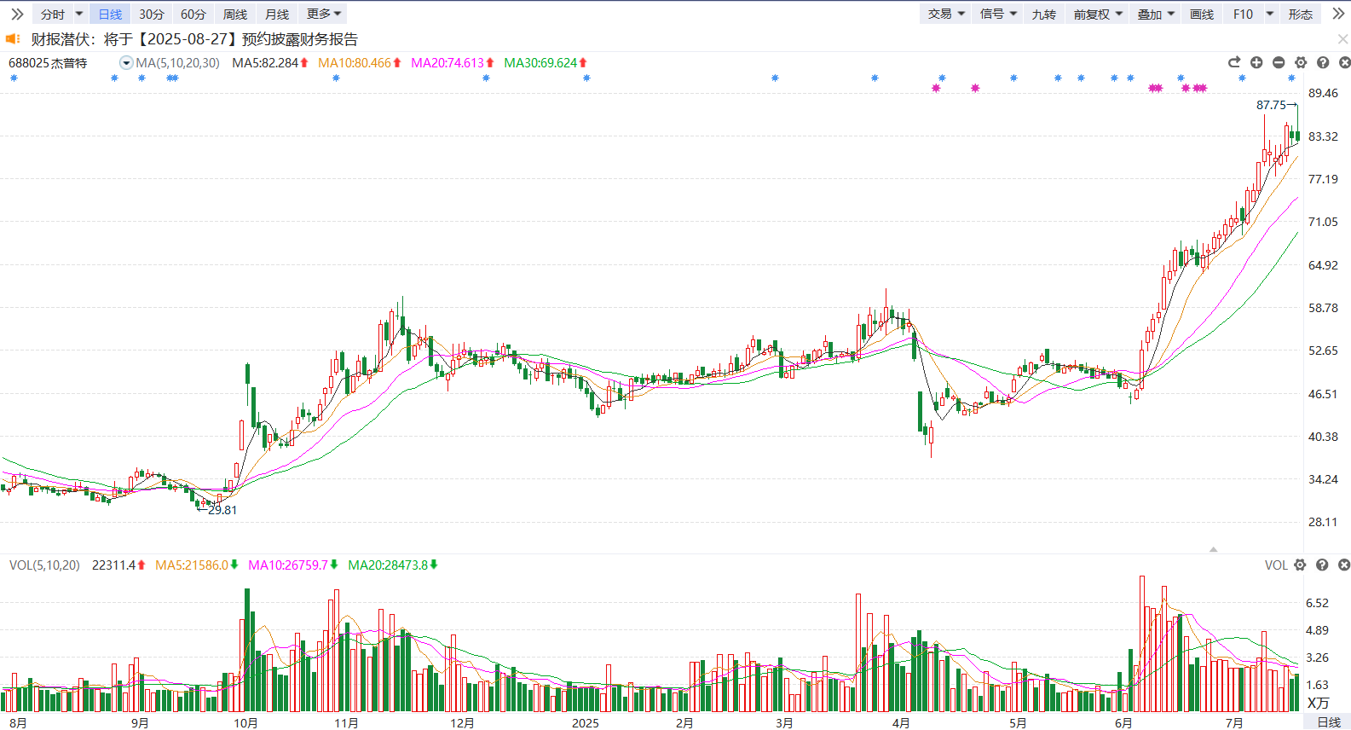
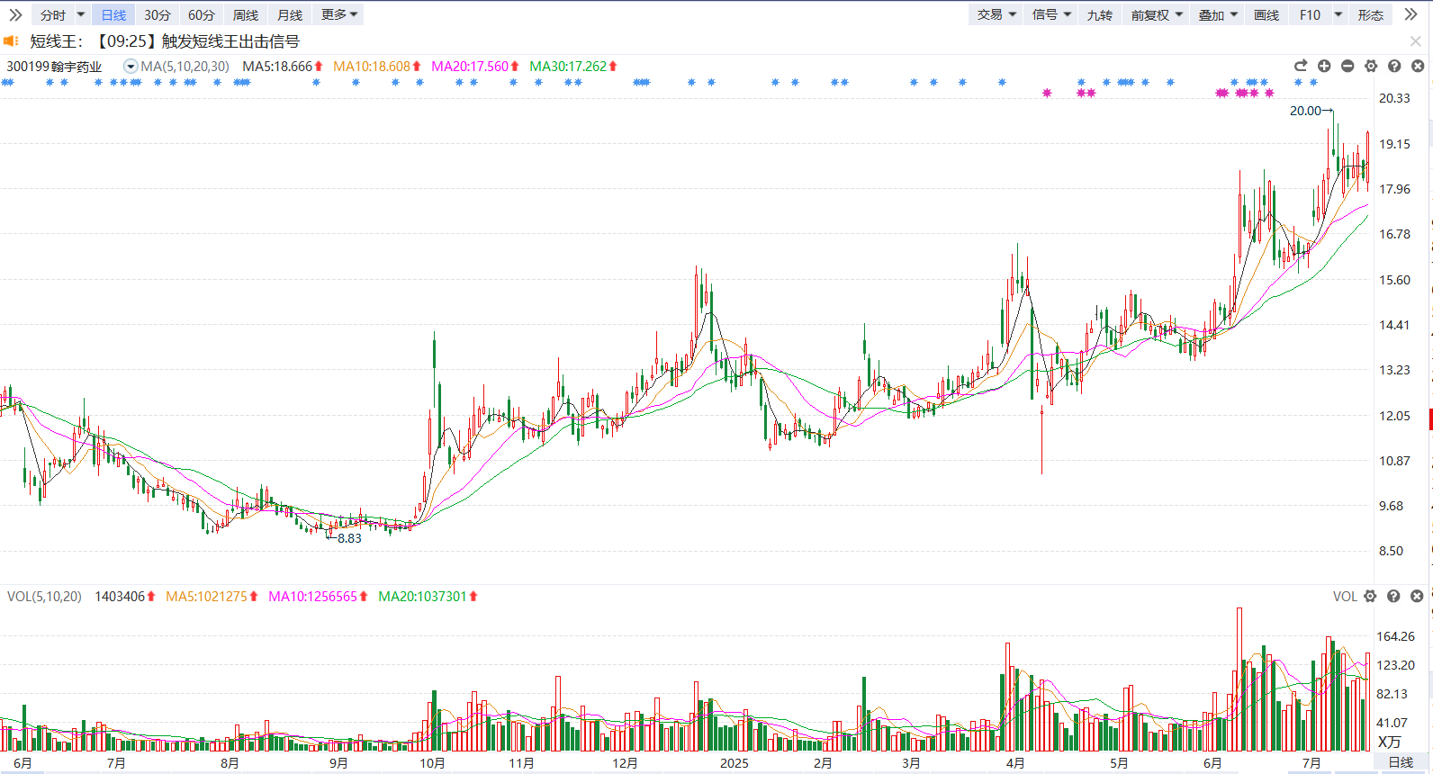
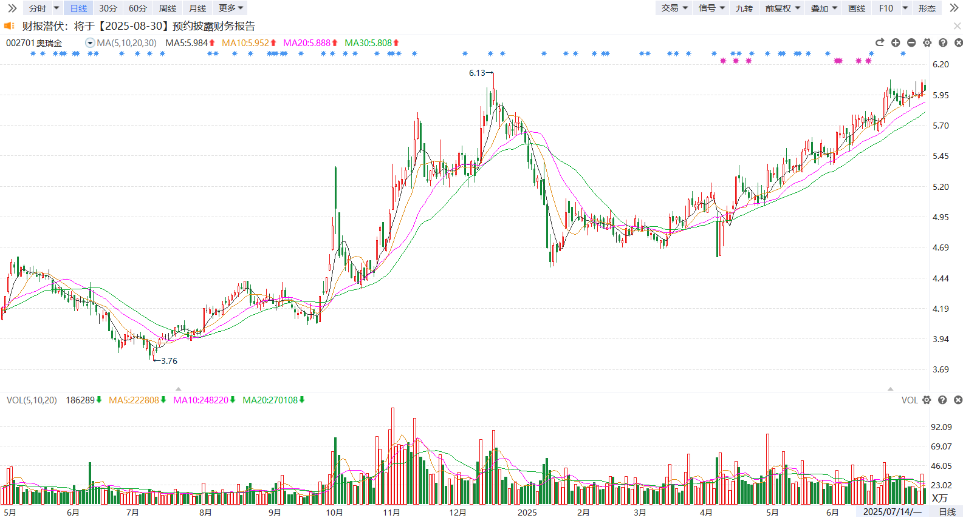
慢牛，不仅是银行股
惠城环保(300779)
杰普特(688025)
翰宇药业(300199)
奥瑞金(002701)
经传多赢首席投顾 :蔡英姿丨执业编号:A1120613090011 风险提示:观点基于软件数据和理论模型分析，仅供参考，不构成买卖建议，股市有风险，投资需谨慎！

Slide 11
PART 02
加快建设金融强国

Slide 12
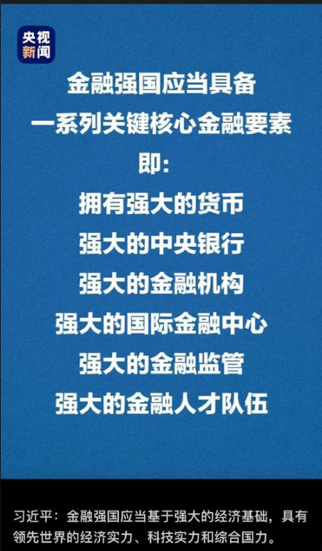

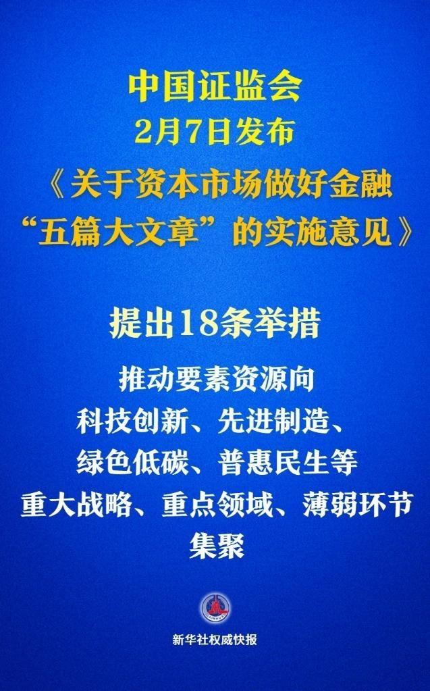
金融是国民经济的血脉
为以中国式现代化全面推进强国建设，提供强有力的金融支撑。
强大的主权信用和货币，高度链接能力的金融基础设施，强大的金融市场、多样化的金融产品和服务：拥有承担全球支付清算功能的基础设施、较多的全球系统重要性金融机构、具有全球影响力的国际金融中心和国际化的金融资源配置机制。
经传多赢首席投顾 :蔡英姿丨执业编号:A1120613090011 风险提示:观点基于软件数据和理论模型分析，仅供参考，不构成买卖建议，股市有风险，投资需谨慎！

Slide 13
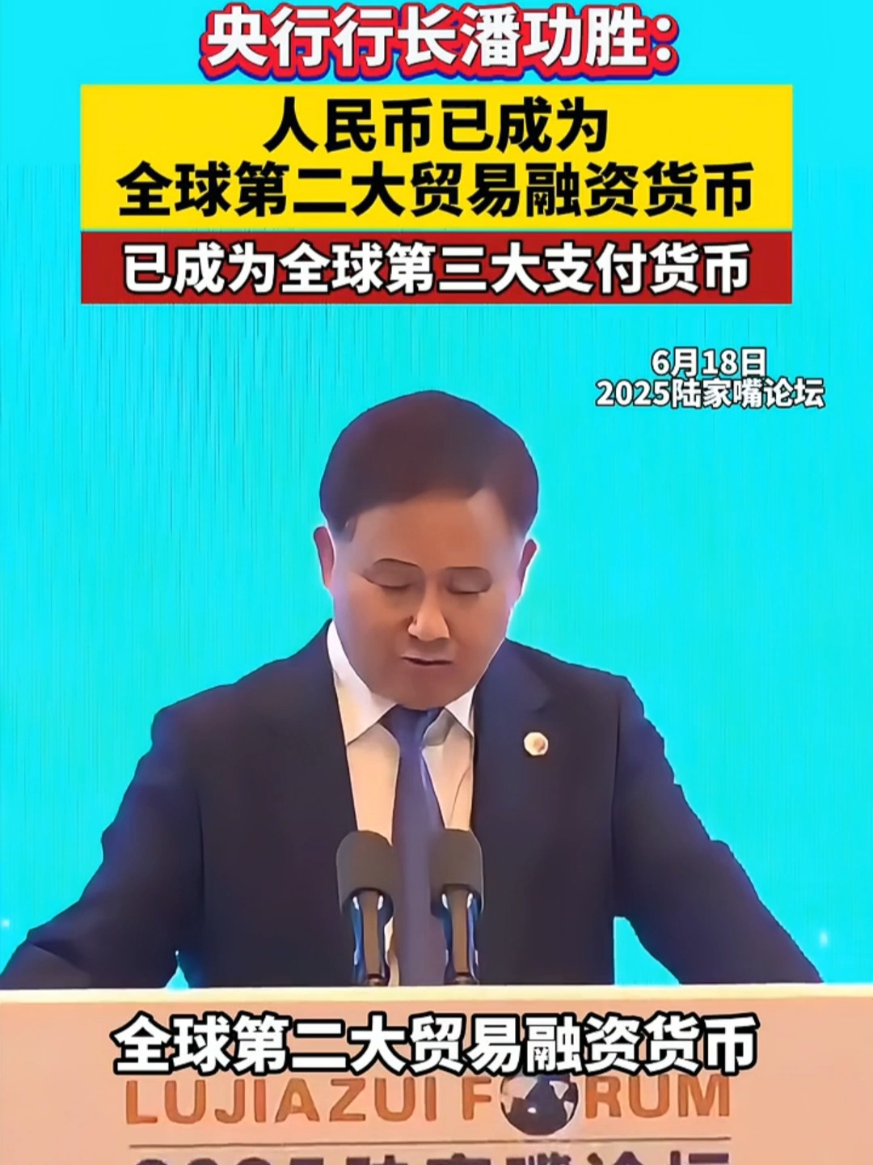
人民币国际化
6月18日，央行行长潘功胜在2025陆家嘴论坛上表示：
1、人民币已成为全球第二大贸易融资货币；2024年人民币在全球贸易融资中占比达5.8%，首次超越欧元升至第二位，仅次于美元。2025年跨境贸易人民币结算规模同比增长23%，达64万亿元。
2、按全口径（包含跨境人民币清算系统CIPS等非SWIFT渠道）计算，人民币已成为全球第三大支付货币。2025年6月数据，人民币支付份额达4.61%，超越日元（3.41%）。
人民币跨境支付系统覆盖185个国家，日均处理业务1.2万亿元，成为全球第二大跨境支付系统。
跨境试点（如mBridge平台）实现与阿联酋、泰国等国的直接清算，2025年6月CIPS系统新增6家外资机构（覆盖非洲、中东、中亚）。
3、央行设立“数字人民币国际运营中心”，利用其技术优势（如每秒30万笔交易能力）挑战传统跨境支付体系（如SWIFT）。
【人民币国际化进入 "闪电支付" 新纪元】数字货币桥实现 7 秒实时清算，较 SWIFT 的 3-5 天效率提升 99%，手续费下降 98%。
2025年4月，中国人民银行宣布数字人民币跨境结算系统与东盟十国及中东六国全面对接，覆盖全球38%的贸易量。
经传多赢首席投顾 :蔡英姿丨执业编号:A1120613090011 风险提示:观点基于软件数据和理论模型分析，仅供参考，不构成买卖建议，股市有风险，投资需谨慎！

Slide 14
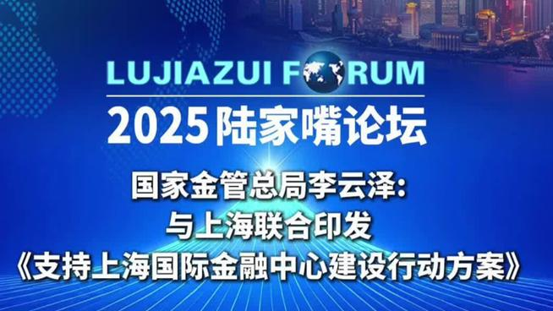
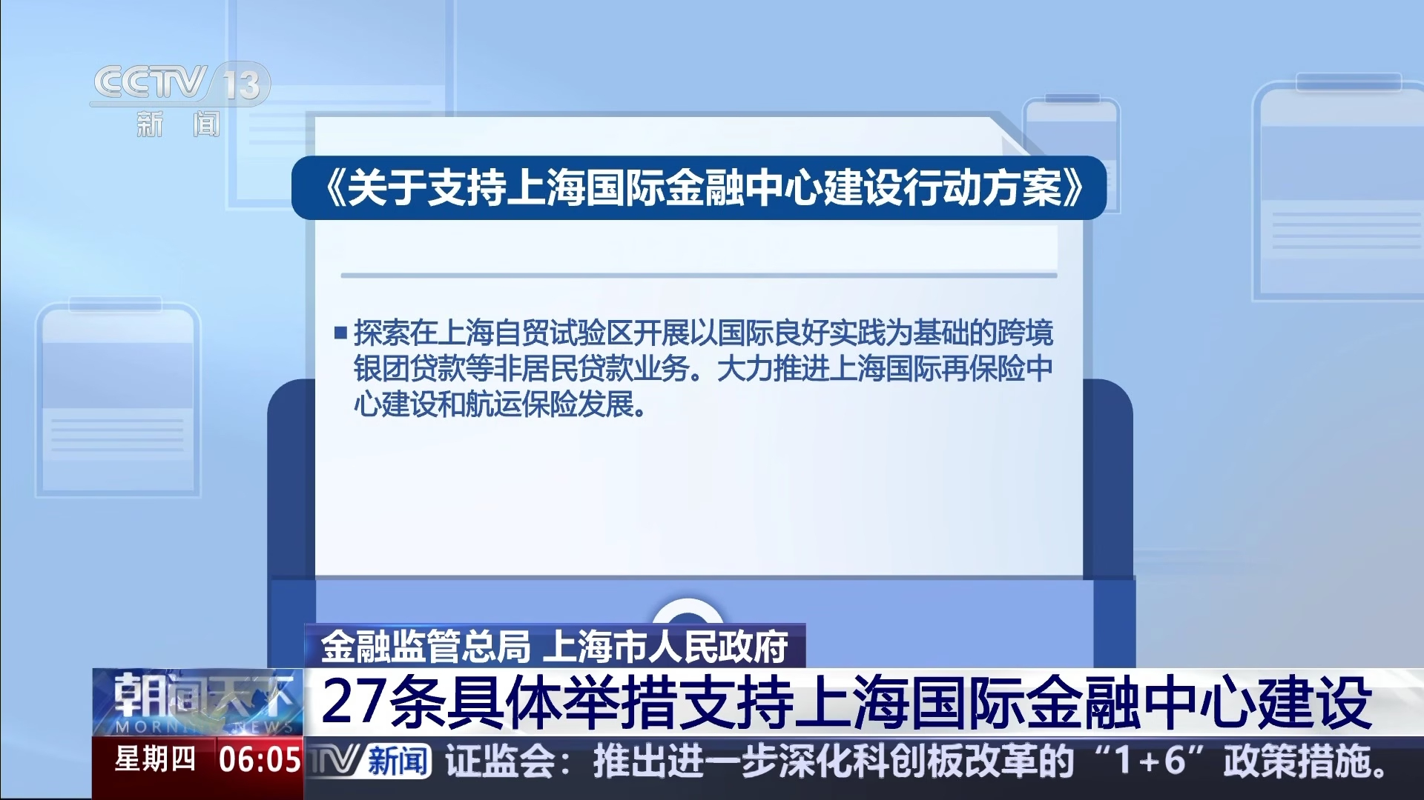
支持上海国际金融中心建设
目前上海各类持牌金融机构已达1782家，其中外资金融机构占比约1/3。原油、20号胶、低硫燃料油、国际铜、集装箱运价指数期货及原油期权6个国际化品种可供境外交易者直接参与交易。
人民币跨境支付系统业务通过4900多家法人银行覆盖全球186个国家和地区，2024年上海跨境人民币结算量占到全国总量的47%。
科创板上海累计首发募资额和总市值保持全国第一，上海私募股权、创业投资管理人数量、管理基金数量、管理基金规模均居全国前列。
再保险业务集中上线交易，截至4月末，国际再保险业务平台累计注册机构99家，累计交易保费近16亿元；登记业务400余万笔、保费超1200亿元。
经传多赢首席投顾 :蔡英姿丨执业编号:A1120613090011 风险提示:观点基于软件数据和理论模型分析，仅供参考，不构成买卖建议，股市有风险，投资需谨慎！

Slide 15
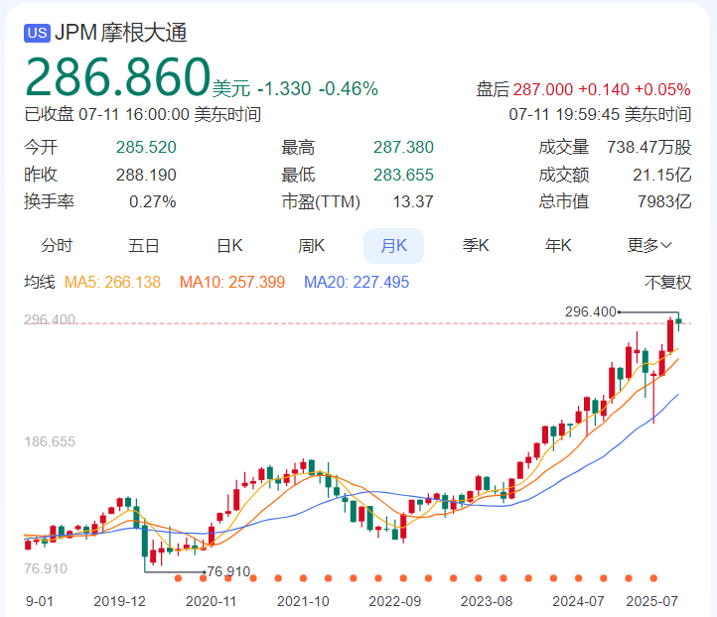
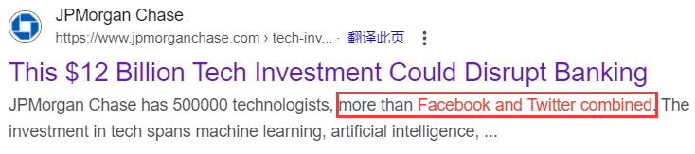
金融巨头，也是科技巨头
摩根大通近几年大力推进“移动第一，数字渗透”（Mobile First, Digital Everywhere）的数字化战略。
高盛也自称为一家“科技公司”，号称：正在开发数十个生成式人工智能项目。
摩根大通要向金融科技公司"收过路费"！摩根大通已向连接银行与金融科技公司的数据聚合商发送价格表列明新收费标准，收费金额依公司使用信息的方式而异，与支付相关的企业需付更高费用。
周五美股支付板块应声下跌。PayPal跌5.73%、Visa跌2.23%、Mastercard股价跌2.37%。
摩根大通（JPMorgan Chase）：拟2025年豪掷180亿美元加码技术投资，重点布局云计算、区块链、人工智能。（2017年95亿美元，2022年143亿美元，2023年153亿美元，约占总支出的18%），截至2024年7月，数据分析、机器学习研究及人工智能领域的员工团队规模约为2000人。
经传多赢首席投顾 :蔡英姿丨执业编号:A1120613090011 风险提示:观点基于软件数据和理论模型分析，仅供参考，不构成买卖建议，股市有风险，投资需谨慎！

Slide 16

走出灰色地带的加密货币
作为与传统法定货币锚定的加密数字资产，转账便捷、价格稳定、跨境支付成本低
美国通过《GENIUS法
案》将稳定币纳入战略储备，要求80%储备资产为美债，既缓解美债
需求压力，又巩固
美元全球结算地位。
稳定币
内地严禁私人发
行加密货币，香港《稳定币条例》将于8月1日生效，通过香港试 点探索合规路径（如
离岸人民币稳定币）。
上海自贸区试点探索
（7月10日启动），聚焦区块链在跨境贸易、供应链金融的应用，推动 数据资产化（RDA）
落地。
经传多赢首席投顾 :蔡英姿丨执业编号:A1120613090011 风险提示:观点基于软件数据和理论模型分析，仅供参考，不构成买卖建议，股市有风险，投资需谨慎！

Slide 17
PART 03
全球资金流重新分配

Slide 18
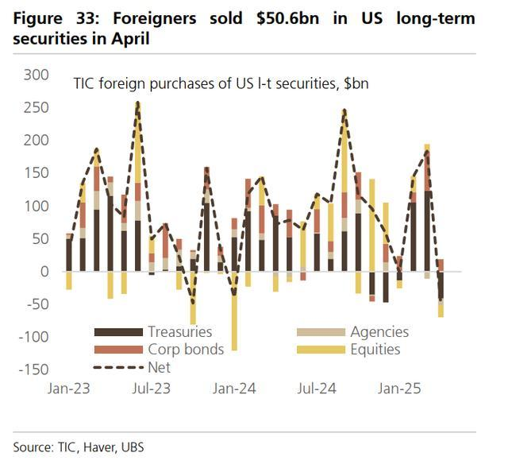
全球资本配置再平衡
美国财政部：截至2025年2月，居住在美国以外的投资者持有美国股票的金额为18万亿美元。其中，欧洲投资者持有9万亿美元。
1991年以来，外国投资者向美国的金融资产投资了128万亿美元。美国国债和股票在2025年出现资金流入，但2025年全球股票流入53%，而2024年为72%。
美国关税政策反复、主权信用评级下调以及美股估值高企等因素持续推升不确定性，一度引发全球投资者抛售美元资产，全球配置再平衡动机推动资金外流
瑞银：外国投资者持有31.3万亿美元美国长期证券，其中6.3万亿美元由官方账户持有。如果外汇对冲比率提高5个百分点，将产生1.25万亿美元的美元抛售。
左图，美国长期证券流入流出差（4月份美国TIC数据显示了抛售美国资产的证据）
经传多赢首席投顾 :蔡英姿丨执业编号:A1120613090011 风险提示:观点基于软件数据和理论模型分析，仅供参考，不构成买卖建议，股市有风险，投资需谨慎！

Slide 19
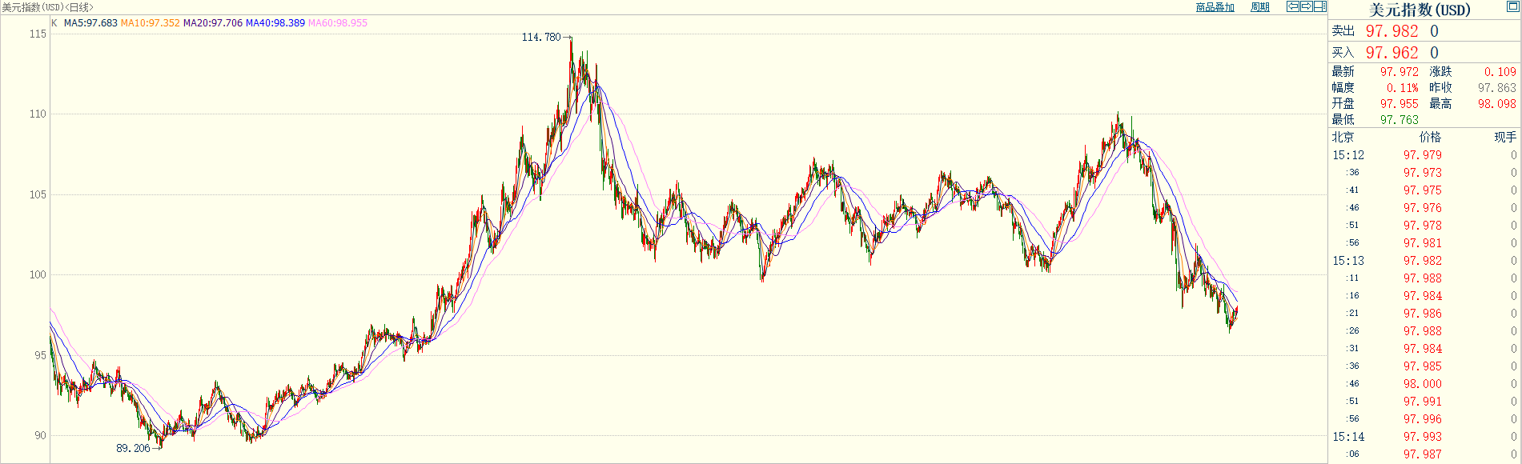
欧洲：从美国独立
达利欧在《原则》中警示：“历史上所有货币体系的崩溃，本质上都是信任体系的崩溃。”
美元不会瞬间崩塌，但“非美货币+黄金+数字货币”的多元替代网络正在形成。
日经：由于特朗普政府的关税政策和经济不确定性，部分资金回流欧洲，防卫和科技成为主题…
国际投资者对欧洲资产的兴趣显著上升，截至2025年年中，欧洲股票基金的净流入超过1000亿美元，为去年同期的三倍。而同一时期，美国市场却出现高达870亿美元的资金净流出。
经传多赢首席投顾 :蔡英姿丨执业编号:A1120613090011 风险提示:观点基于软件数据和理论模型分析，仅供参考，不构成买卖建议，股市有风险，投资需谨慎！

Slide 20
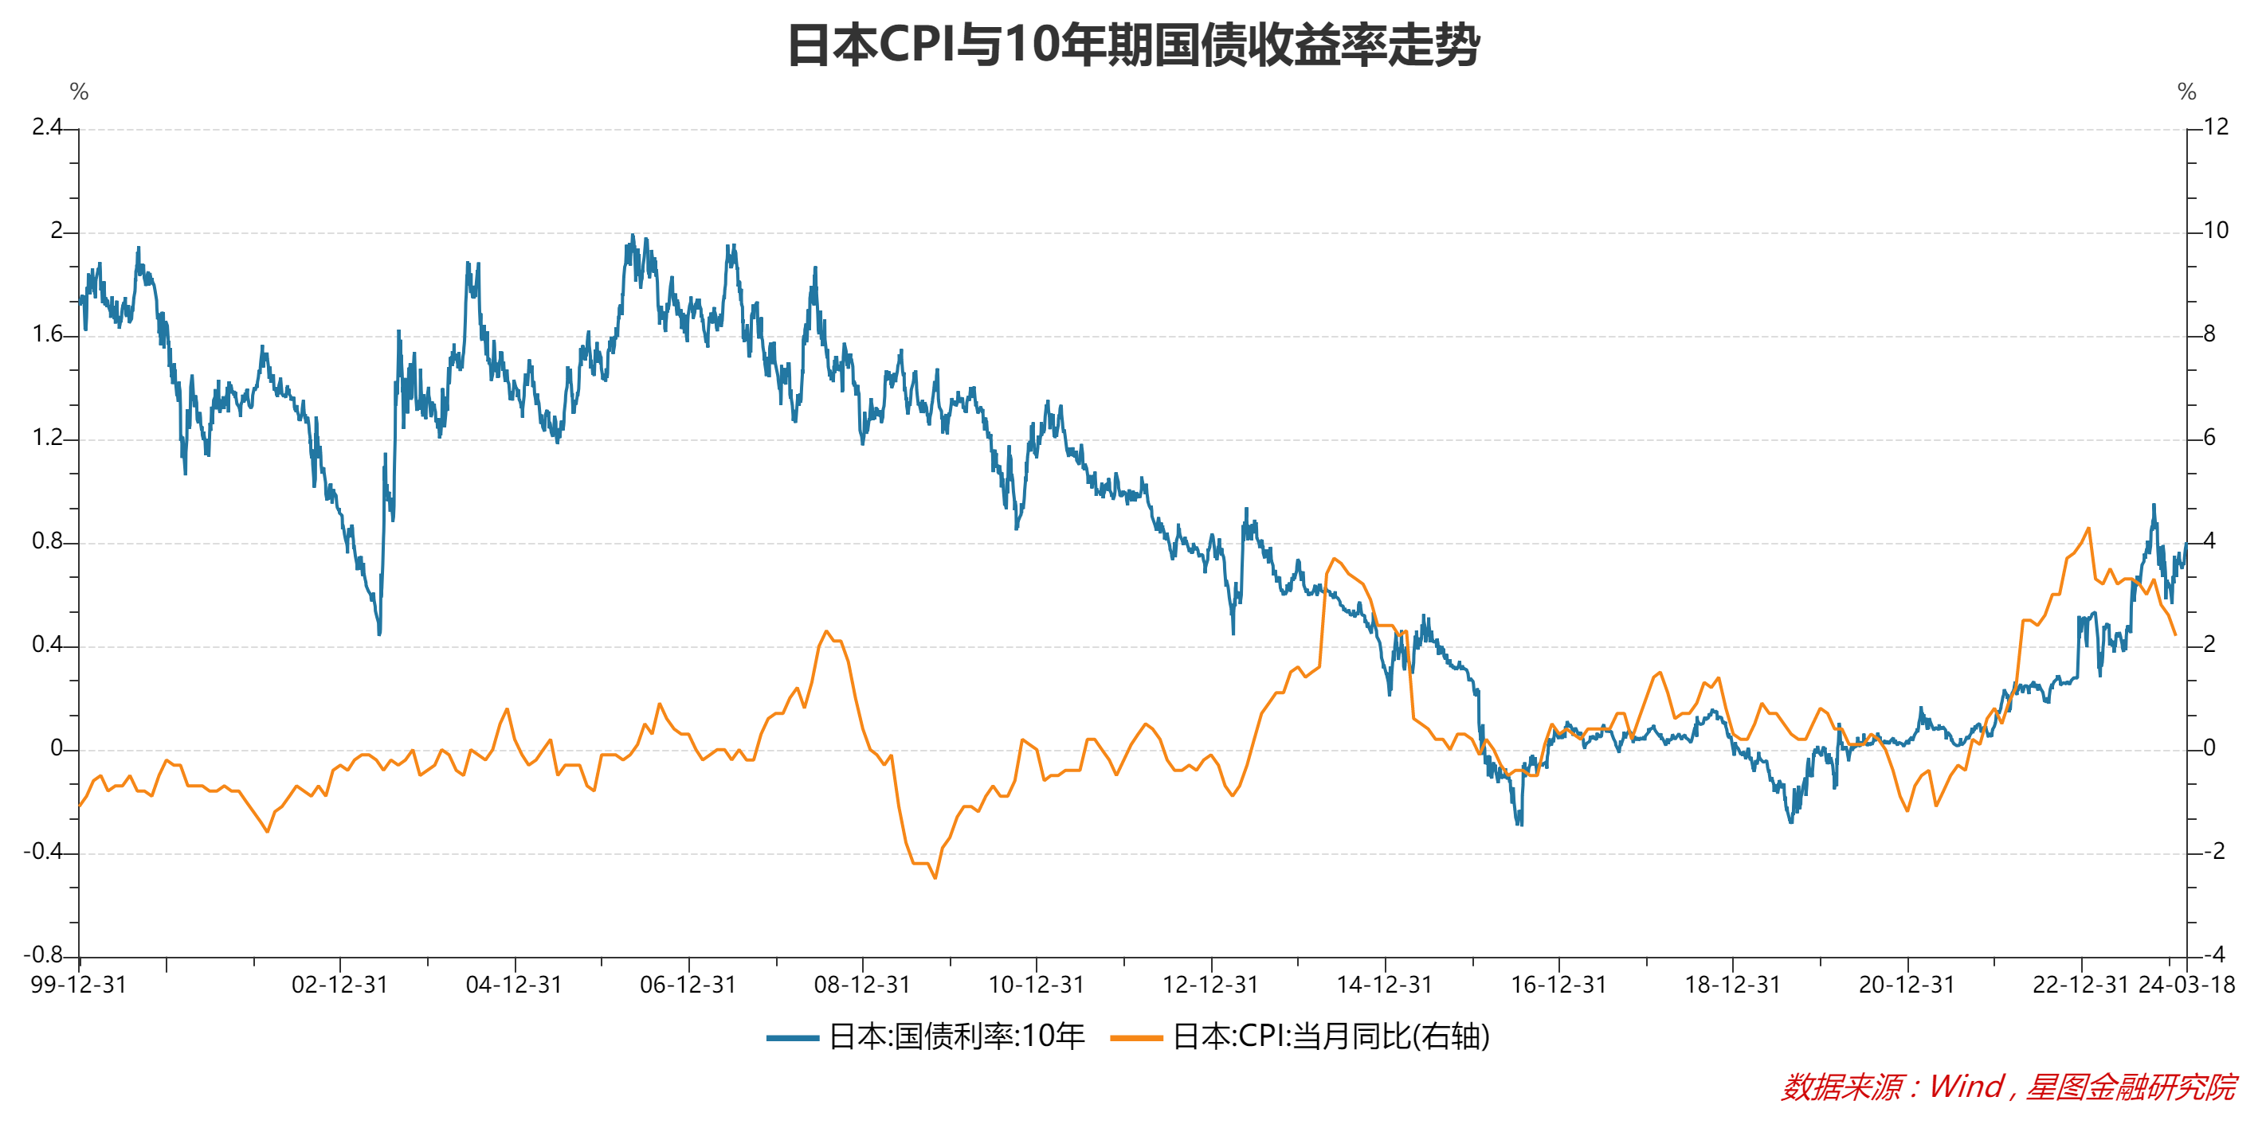
日元不再负利率
2024年3月,日本央行宣布取消收益率曲线控制（YCC）政策，标志着2016年以来的负利率时代正式终结。也意味着全球低成本资金洼地的消失，随着日债收益率上行，不仅日本国民会抛售部分海外资产回流国内，全球投资者也会适度加大对日本资产的配置。
美国国债市场的“流动性黑洞”与日本国债的“政策破产”，构成了当前危机的双螺旋。
经传多赢首席投顾 :蔡英姿丨执业编号:A1120613090011 风险提示:观点基于软件数据和理论模型分析，仅供参考，不构成买卖建议，股市有风险，投资需谨慎！

Slide 21



配置多元化，不能少了中国
截至2025年二季度末，北向资金共持有2907只A股，持股数合计1232亿股，持仓市值2.29万亿元，较2024年末增长871亿元，且连续两个季度加仓。
1
北向资金持仓市值超百亿元的行业53个，其中电池1754亿元、半导体1349亿元（5th to 2nd)、白酒1341亿元、股份制银行1234亿元和白色家电1036亿元。【加仓】有色、交运、公用事业、非银金融和建筑装饰
2
前十大重仓股：宁德时代（1287亿元）、贵州茅台、美的集团、招商银行、长江电力、比亚迪、中国平安、紫金矿业、汇川技术和迈瑞医疗。
【减仓】食品饮料、家用电器、机械设备等消费和周期行业
3
截至2024年末，持有A股数量最多的是大摩，2024年末进入412家A股上市公司十大流通股东名单。持股市值最高的是香港上海汇丰银行，2024年末进入9家A股上市公司十大流通股东名单，合计持有A股流通市值约为1110.47亿元。
4
经传多赢首席投顾 :蔡英姿丨执业编号:A1120613090011 风险提示:观点基于软件数据和理论模型分析，仅供参考，不构成买卖建议，股市有风险，投资需谨慎！

Slide 22
PART 04
低位就是优势

Slide 23
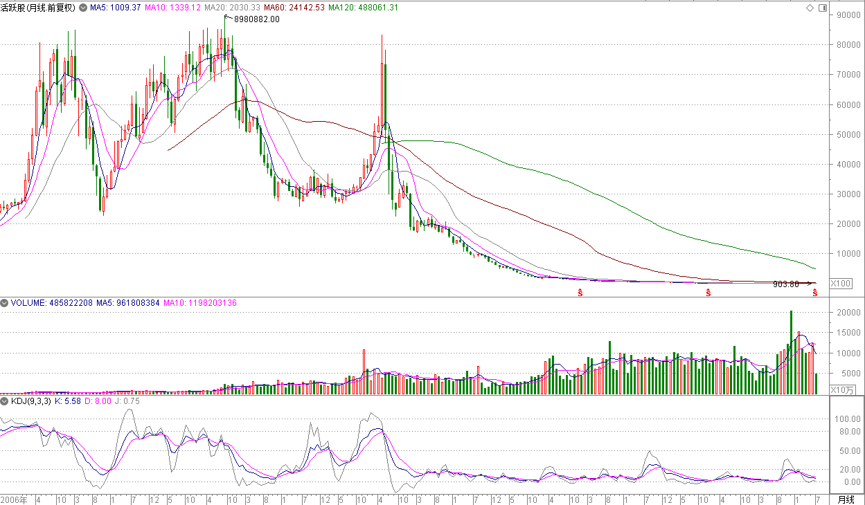
追热门股的结果
申万有一个策略，买入市场换手率最高的100只股票，每周进行一次换仓调整，换手跌出前100的卖出，换手升至前100的买入，以2000年1月4日为基点1000点，至2014年12月31日，历时15年，只剩40点，-96%。
经传多赢首席投顾 :蔡英姿丨执业编号:A1120613090011 风险提示:观点基于软件数据和理论模型分析，仅供参考，不构成买卖建议，股市有风险，投资需谨慎！

Slide 24
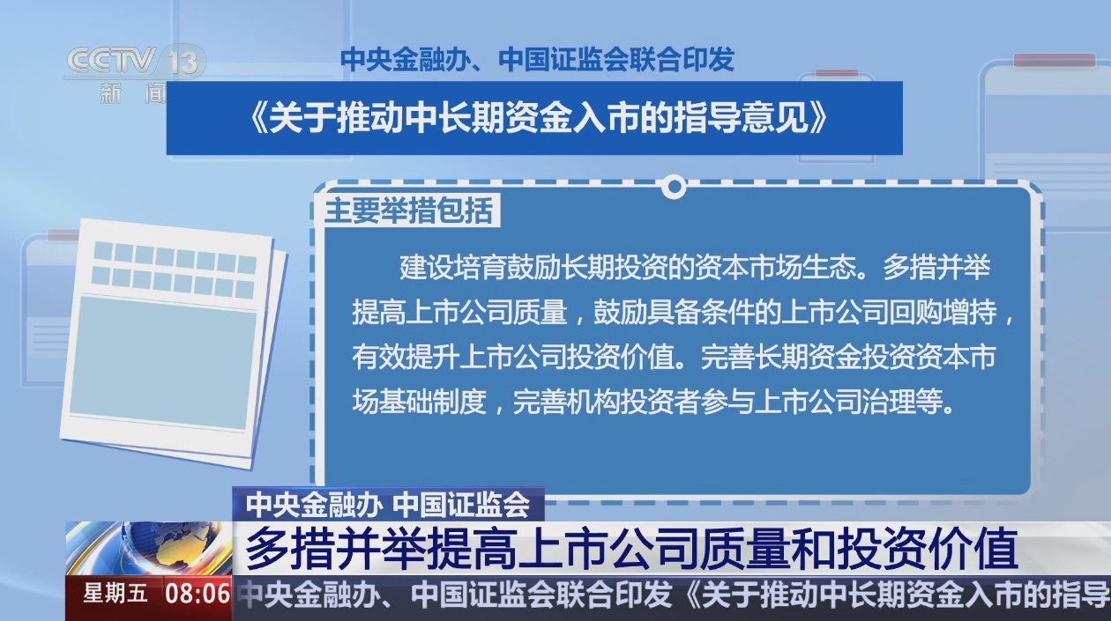
考核是根指挥棒
【924行情】2024年9月26日，中央金融办、中国证监会联合印发《关于推动中长期资金入市的指导意见》。
2025年5月7日，中国证监会印发《推动公募基金高质量发展行动方案》。
优化主动权益类基金收费模式，强化基金公司、高管与基金经理的强制跟投比例与锁定期要求。
基金经理三年跑输业绩基准=绩效腰斩+职业危机？
经传多赢首席投顾 :蔡英姿丨执业编号:A1120613090011 风险提示:观点基于软件数据和理论模型分析，仅供参考，不构成买卖建议，股市有风险，投资需谨慎！

Slide 25
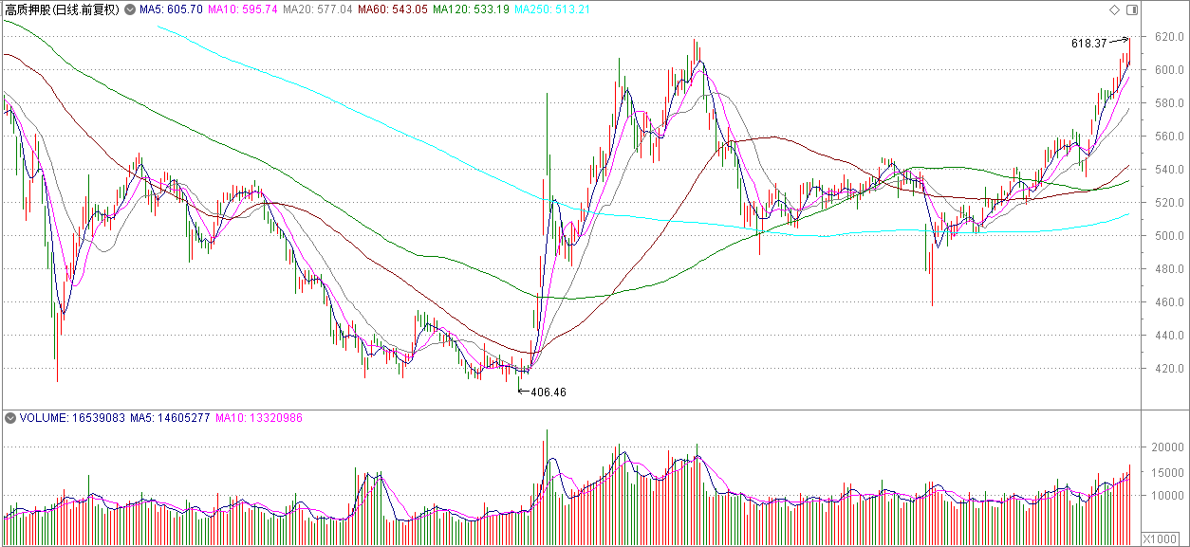
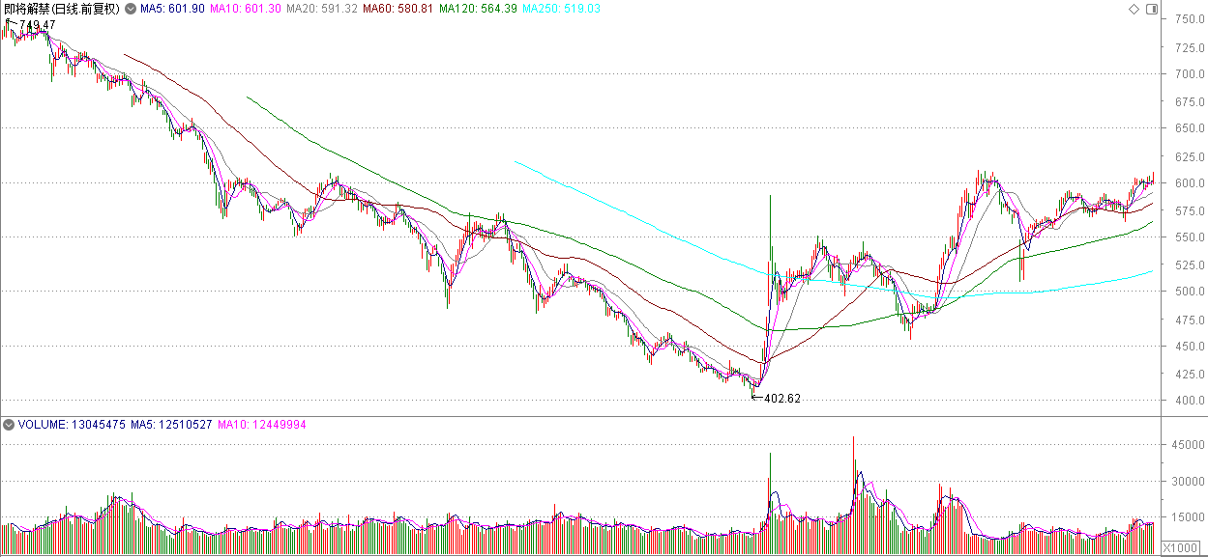
本来利空的两个板块
右图：高质押股
股东质押股权获得贷款；解除质押，是股东达到解除质押要求，比如贷款完成还款。如果大股东无力偿还贷款资金，银行会因按每股净资产值拍卖上市公司股权
下图：即将解禁板块，解禁比例不大+风口上，股价就可能涨涨涨！
创新药板块好几个，益方生物(688382)一季报亏损，有1631.4684万股限售股在7月25日解禁；皓元医药(688131)有449.321万股限售股在7月16日解禁
经传多赢首席投顾 :蔡英姿丨执业编号:A1120613090011 风险提示:观点基于软件数据和理论模型分析，仅供参考，不构成买卖建议，股市有风险，投资需谨慎！

Slide 26
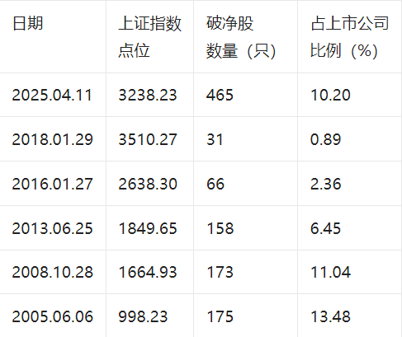
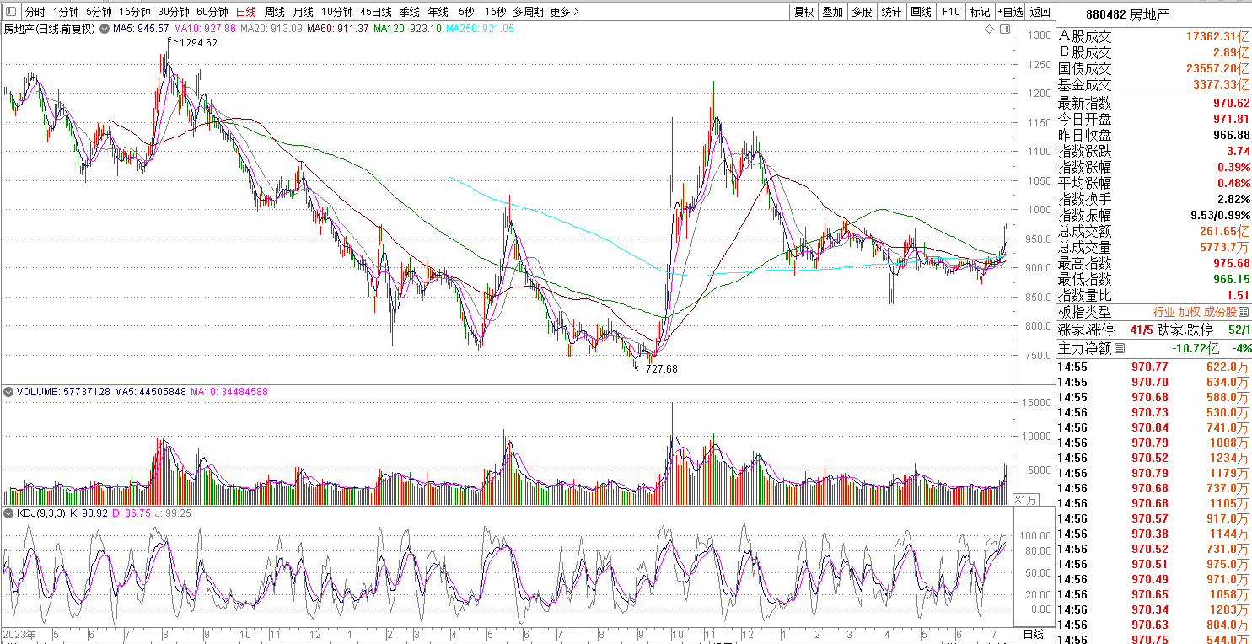
牛市会消灭破净股（退市除外）
2025年4月11日，两市共有465只股破净，破净股主要集中在房地产（51只，市净率最低的是金融街，市净率为0.24倍）、银行（40只，市净率最低的是民生银行，市净率0.32倍）、基础化工（34只）等行业。
纵观以往几次重要历史底部，最近的一次沪指2638点时破净股数量有66只，沪指1664点时破净股有173只，而沪指5178点高位和6124点高位时已不存在破净股。
经传多赢首席投顾 :蔡英姿丨执业编号:A1120613090011 风险提示:观点基于软件数据和理论模型分析，仅供参考，不构成买卖建议，股市有风险，投资需谨慎！

Slide 27
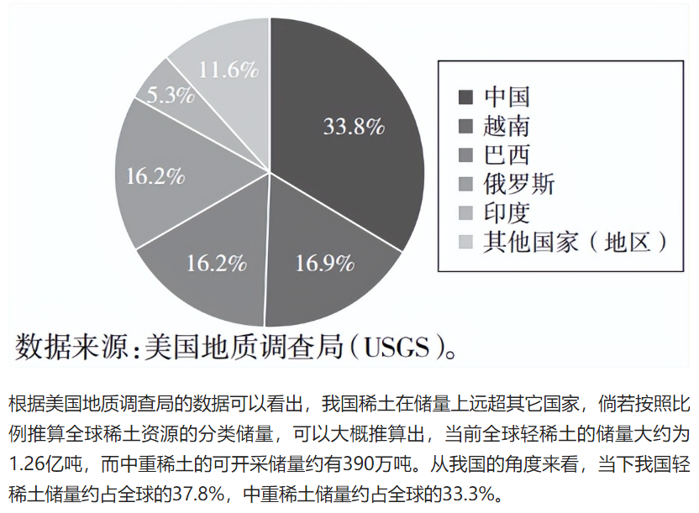
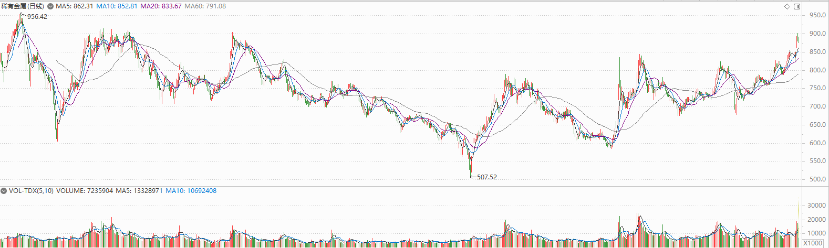
稀土+稀有金属
锑、稀土，锡、钨，是我国的四大战略资源。锑有毒，通常以伴生矿的形式存在，70%被用作阻燃剂。
高端芯片制造：重稀土镝能让晶圆切割的磁悬浮主轴在每分钟6万转的高速下保持稳定。
【全球90%的稀土精炼产能集中在中国】稀土元素加入钢中，可显著提高钢的抗打击能力和力学性能。
稀土合金用于制造喷气发动机叶片，可提高叶片的耐高温性能和推重比，从而提升发动机的性能。
稀土超导材料用于制造电磁系统，如电磁炮、磁浮列车等...
稀土光学材料可显著提高夜视仪的夜视效果。
经传多赢首席投顾 :蔡英姿丨执业编号:A1120613090011 风险提示:观点基于软件数据和理论模型分析，仅供参考，不构成买卖建议，股市有风险，投资需谨慎！

Slide 28
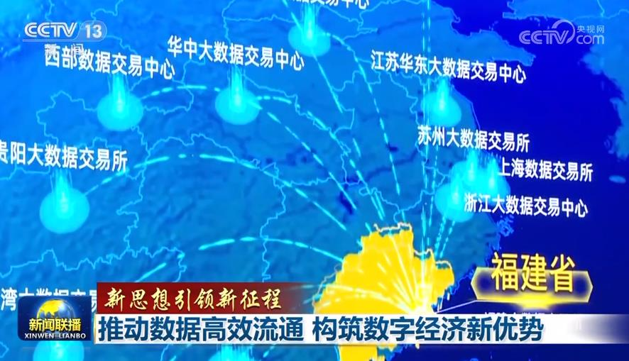
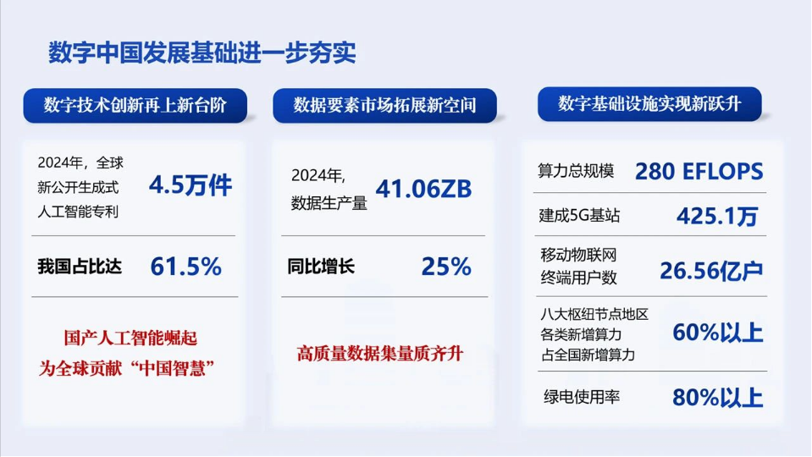
数据就是新时代的石油
2023年10月25日，国家数据局正式揭牌，统筹推进数字中国、数字经济、数字社会规划和建设。
推进数据流通交易：算力是人工智能发展的基石，高质量的数据供给是人工智能发展的不竭动力。
数据要素概念股：数据采集、加工、存储、交易流通、分析、安全各环节。
RWA：是通过区块链技术将现实世界中的资产代币化，使其能够在加密货币市场中进行交易或作为抵押品。
深圳市区块链协会于2025年7月3日主办“RWA标准体系建设研讨会”，计划2025年9月发布《RWA技术规范》，覆盖数据跨境传输、链上确权、稳定币支付等全流程。
经传多赢首席投顾 :蔡英姿丨执业编号:A1120613090011 风险提示:观点基于软件数据和理论模型分析，仅供参考，不构成买卖建议，股市有风险，投资需谨慎！

Slide 29
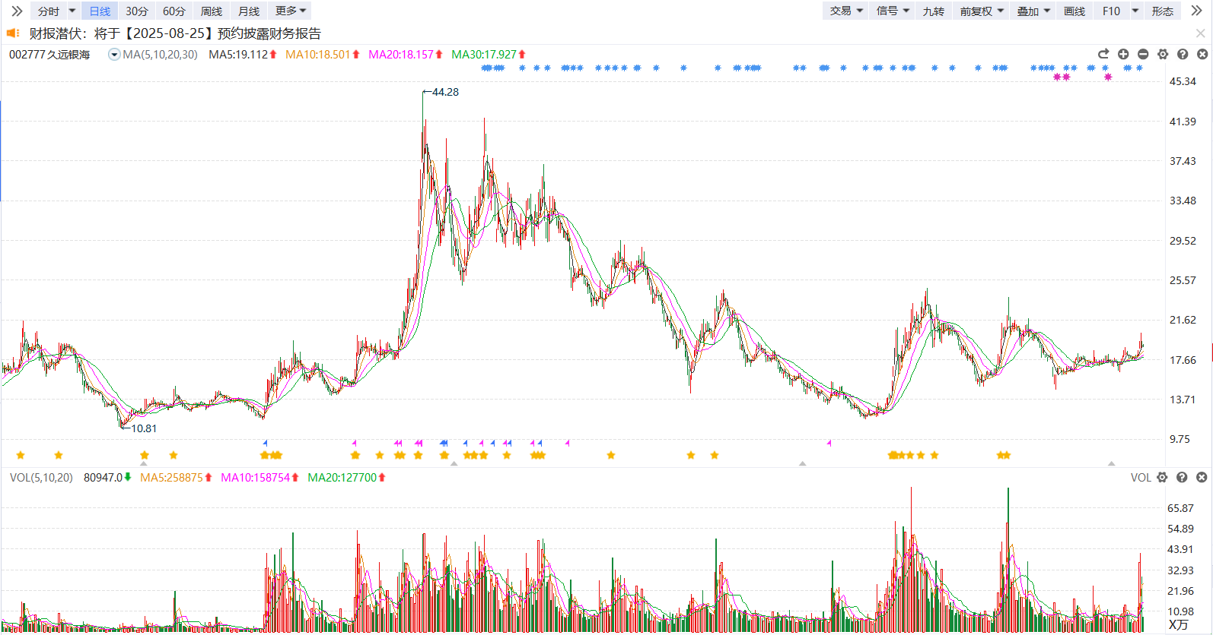
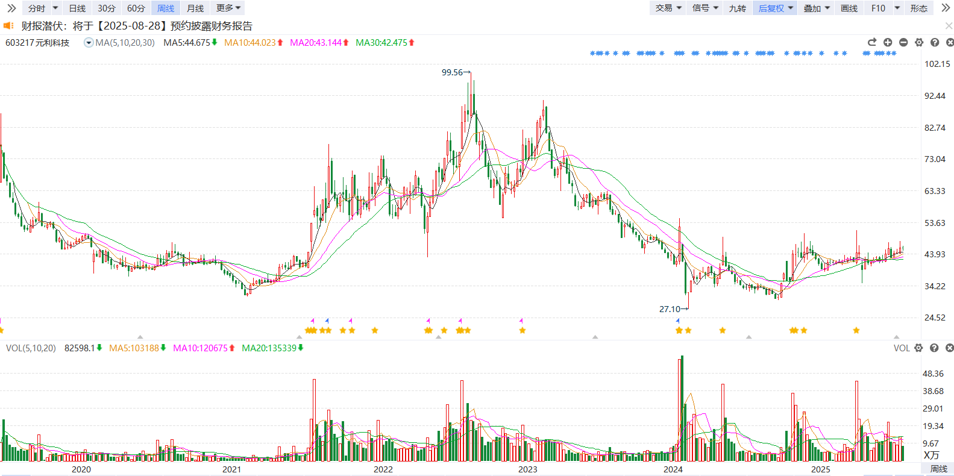
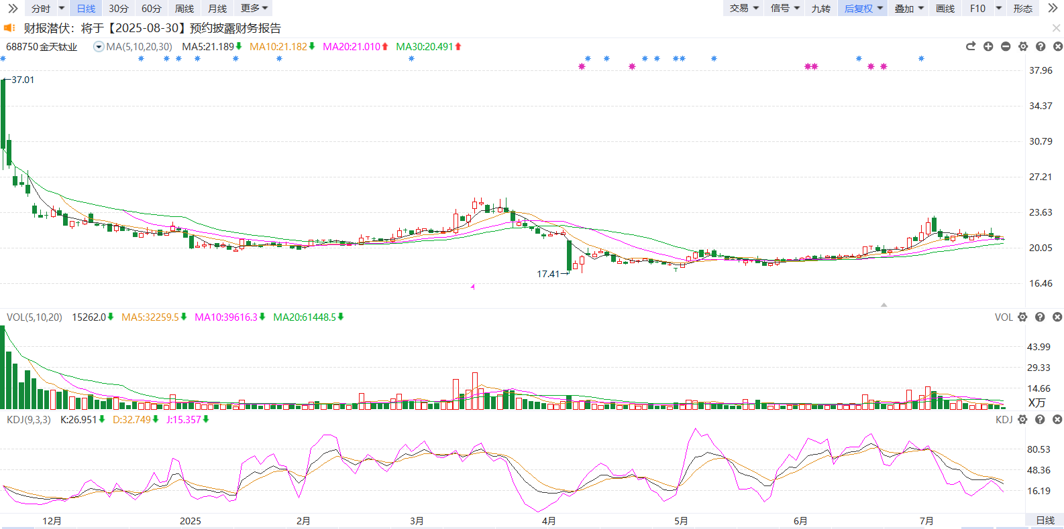
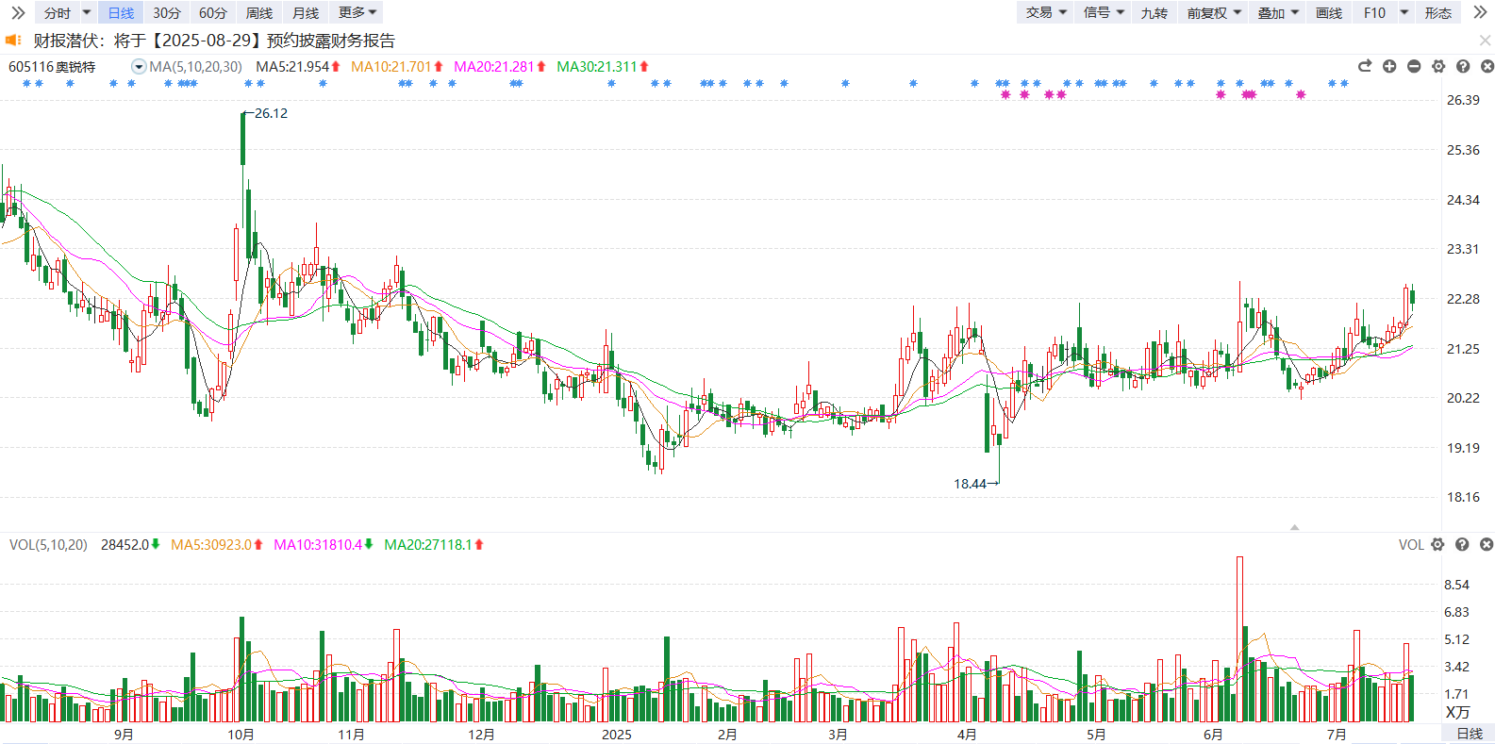
个股
久远银海(002777)：数字政务
元利科技(603217)：破发行价
金天钛业(688750)：军工
奥锐特(605116)：减肥药
经传多赢首席投顾 :蔡英姿丨执业编号:A1120613090011 风险提示:观点基于软件数据和理论模型分析，仅供参考，不构成买卖建议，股市有风险，投资需谨慎！

